Slide 1
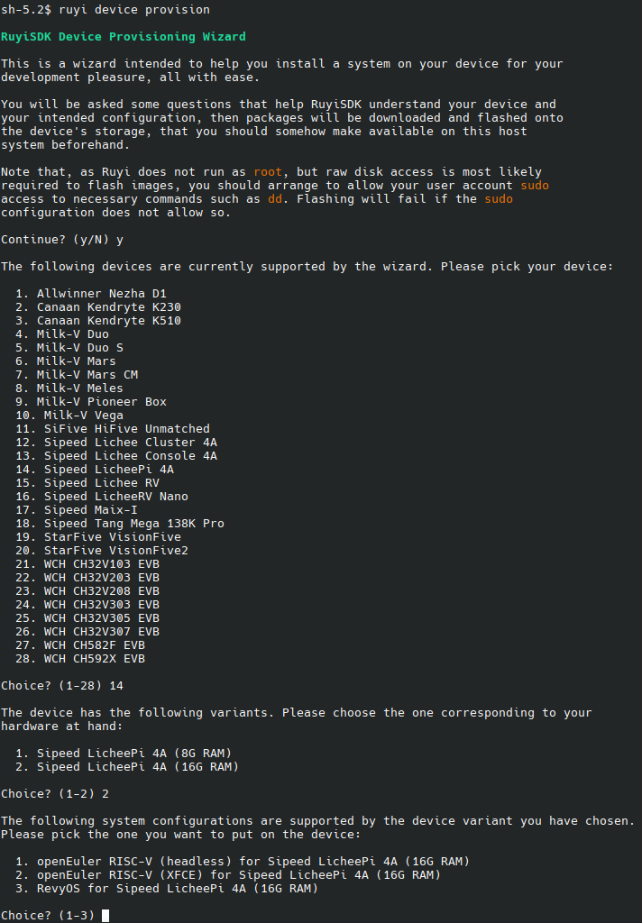
ruyi device provision
Ruyi 包管理器已经具备了在命令行下进行 RISC-V 架构软件开发调试以及对多达 28 种 RISC-V 开发板提供固件软件更新或硬件资料说明的能力。
ruyi device provision 是 Ruyi 包管理器中专用于提供开发板固件/软件更新或硬件资料说明功能组件。
RuyiSDK 官方网站： https://ruyisdk.org/
RuyiSDK 项目主页： https://github.com/ruyisdk
RuyiSDK 支持矩阵： https://ruyisdk.org/supported/
RuyiSDK 在线文档： https://ruyisdk.github.io/docs/zh/introduction/

Slide 2
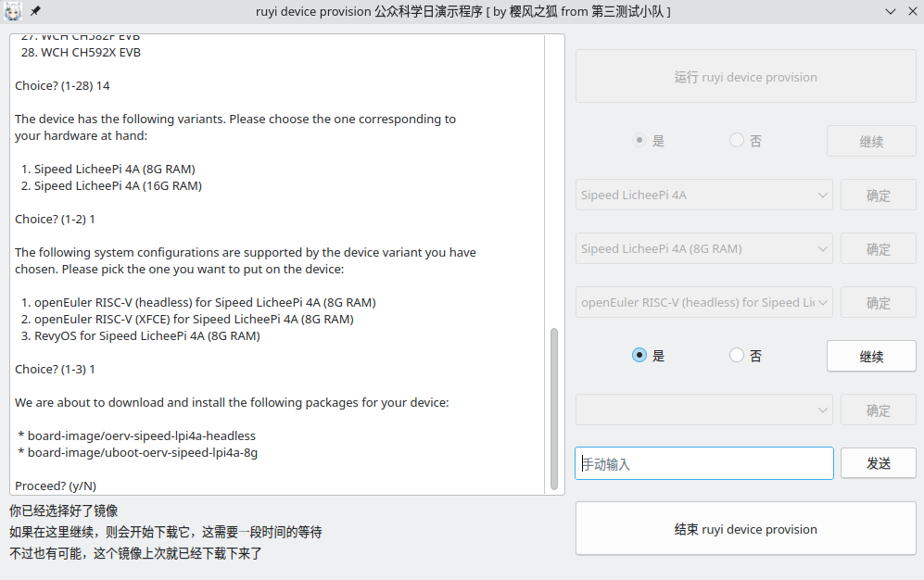
ruyi device provision 演示程序
由于 ruyi device provision 是一个纯英文命令行程序，这里提供了一个演示性的中文 GUI 向导作为指引，协助用户在试用中快速了解 ruyi device provision 的完整逻辑。

